Slide 1

Proyecto de Programación Web
GeoUCI: mapa comunitario de la UCI
PRESENTACIÓN TÉCNICA DEL PROTOTIPO Y COBERTURA DE REQUISITOS FUNCIONALES
Autores:
Alain Torres Rodríguez
Darío Martínez Otaño
Diago Rodríguez Acosta
Henry Delgado Villegas
Ronaldo Mario García Ares
Geo UCI
Notes:
Presentación técnica del prototipo GeoUCI: stack, visión general y evidencias de cada requisito funcional agrupado por caso de uso.

Slide 2









Stack técnico
Vite
React
Zod
React Hook Form
Tailwind CSS
v6.1
v19
v4.6
v7.91
v4.3
Servidor de desarrollo con HMR y empaquetado de producción (tsc -b && vite build).
Interfaz por componentes; rutas con React Router 7 y carga diferida del panel de administración.
Esquemas de validación tipados para eventos, solicitudes, localizaciones y categorías.
Estado de formularios y errores por campo, integrado con Zod mediante zodResolver.
Estilos utilitarios vía plugin @tailwindcss/vite; diseño responsivo móvil primero.
Complementos:
TypeScript 5.7
React Router 7
Leaflet 1.9
OpenStreetMap
Notes:
Las cinco piezas principales: Vite como herramienta de build, React 19 para la interfaz, Zod y React Hook Form para la capa de formularios y Tailwind CSS 4 para los estilos. TypeScript, React Router y Leaflet sobre OpenStreetMap completan el stack.

Slide 3
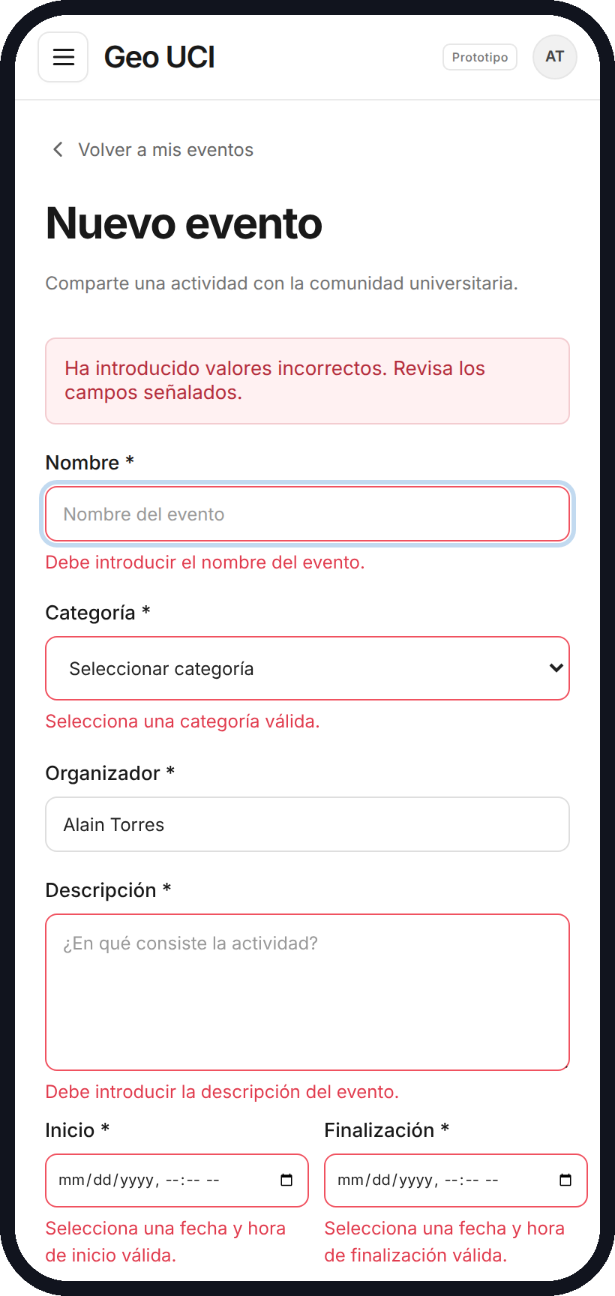
Formularios tipados: Zod + React Hook Form
// validation.ts — una sola fuente de verdad
export const eventSchema = (categories) =>
z.object({
name: text("Debe introducir el nombre…", 100),
category: category(categories),
start: z.string().refine(isDate, …),
end: z.string().refine(isDate, …),
})
.refine(validLocation, locationError)
.refine(v => new Date(v.end) > new Date(v.start));
type EventValues = z.infer<ReturnType<typeof eventSchema>>;
// forms.tsx — el formulario consume el esquema
const { register, handleSubmit, formState } =
useForm<EventValues>({
resolver: zodResolver(eventSchema(data.categories)),
});
1
Esquema Zod
Reglas de negocio: obligatorios, longitudes, punto dentro del campus, fin posterior al inicio.
2
zodResolver
Conecta el esquema con React Hook Form y deriva el tipo con z.infer.
3
Errores por campo
Mensajes del documento («Ha introducido valores incorrectos») junto al control.
Notes:
El mismo esquema Zod valida el formulario y genera el tipo TypeScript. React Hook Form solo vuelve a renderizar los campos que cambian; los errores se muestran junto a cada control. La captura muestra el resultado al enviar el formulario vacío.

Slide 4
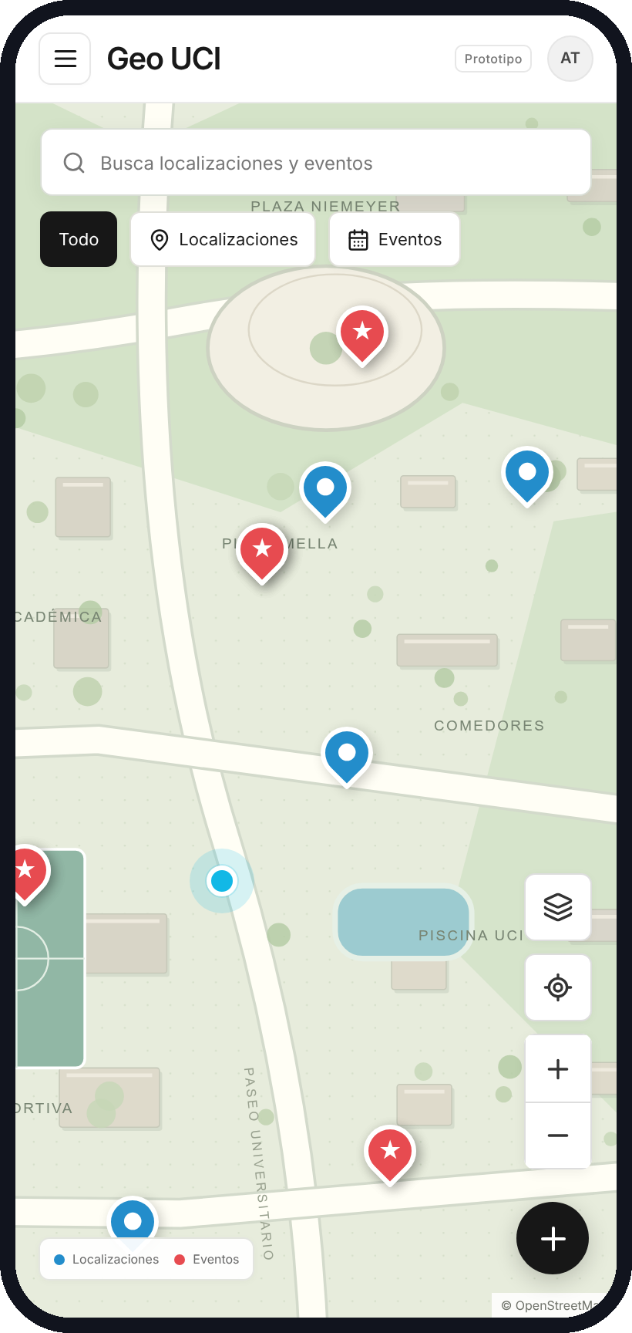


GeoUCI a grandes rasgos
Sistema de información geográfica comunitario que centraliza los lugares y eventos del campus de la UCI. El mapa es la interfaz principal: desde él se busca, se consultan detalles, se calculan recorridos y se participa en la vida del campus.
Alcance del prototipo
Solo frontend: datos de ejemplo persistidos en localStorage, perfiles demo y rutas ilustrativas. Nest.js, Prisma y PostgreSQL quedan para el sistema final.
37
12
2
requisitos funcionales
casos de uso
actores
Usuario de la comunidad
Gestor
Explora, busca, obtiene rutas, gestiona sus eventos, valida, comenta, denuncia y solicita localizaciones.
Consulta estadísticas y administra categorías, localizaciones, eventos, usuarios y solicitudes.
Notes:
GeoUCI es un SIG comunitario para el campus. Dos actores: usuario de la comunidad y gestor. El prototipo cubre los 37 requisitos funcionales en el navegador; el backend previsto (Nest.js, Prisma, PostgreSQL) está fuera de su alcance.

Slide 5
Agrupación de requisitos por casos de uso
CU1
Mostrar estadísticas
CU2
Navegar por eventos y localizaciones
CU3
Interactuar con evento
CU4
Gestionar eventos
RF34
RF2 · RF7 · RF35 · RF36
RF12 – RF17
RF1 · RF3 · RF4
CU5
Solicitar nueva localización
CU6
Autenticar usuario
CU7
Interactuar con el mapa
CU8
Gestionar categorías
RF6
RF5
RF18 – RF24
RF8 – RF11
CU9
Gestionar localizaciones
CU10
Control de eventos
CU11
Control de usuarios
CU12
Atender solicitudes
RF25 – RF27 · RF37
RF30
RF28 · RF29
RF31 – RF33
Notes:
Los 37 requisitos funcionales del documento de especificación quedan repartidos en 12 casos de uso. En las siguientes diapositivas se muestra, por caso de uso, la pantalla móvil donde se satisface cada requisito.

Slide 6
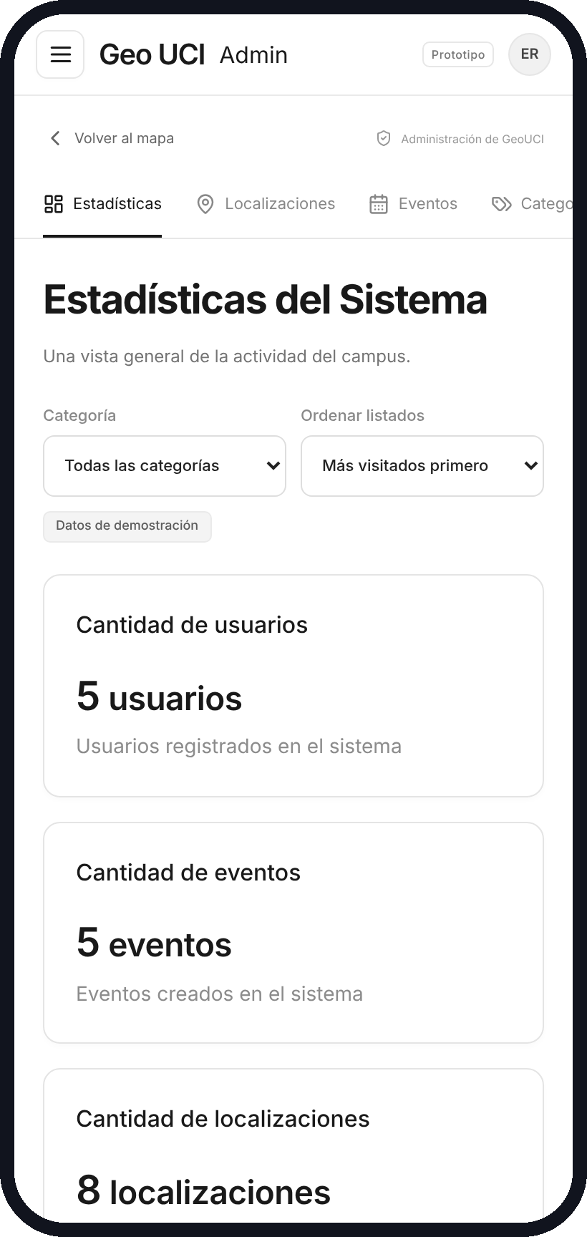
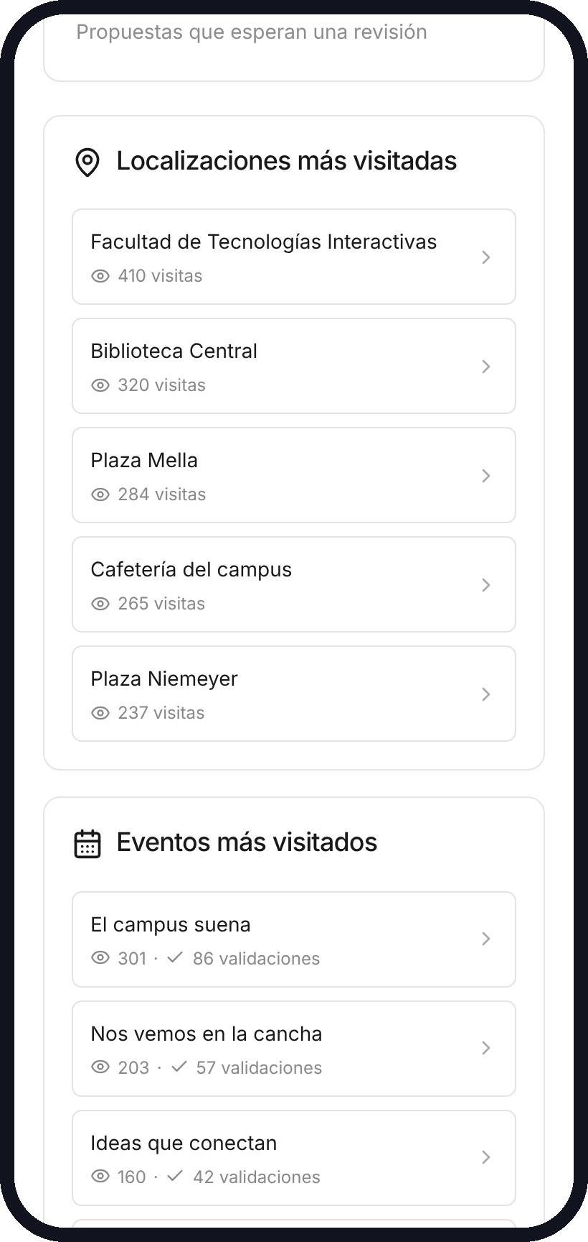
CU1 · Mostrar estadísticas del sistema
Actor: Gestor
RF34
Listar estadísticas
Cantidades de usuarios, eventos, localizaciones y solicitudes, con filtro por categoría y orden de los listados de más visitados.
RF34 Resumen de cantidades
RF34 Más visitados
Notes:
Panel de estadísticas en /admin. Las tarjetas muestran las cantidades; debajo, los listados de localizaciones y eventos más visitados responden al filtro de categoría y al criterio de ordenación.

Slide 7
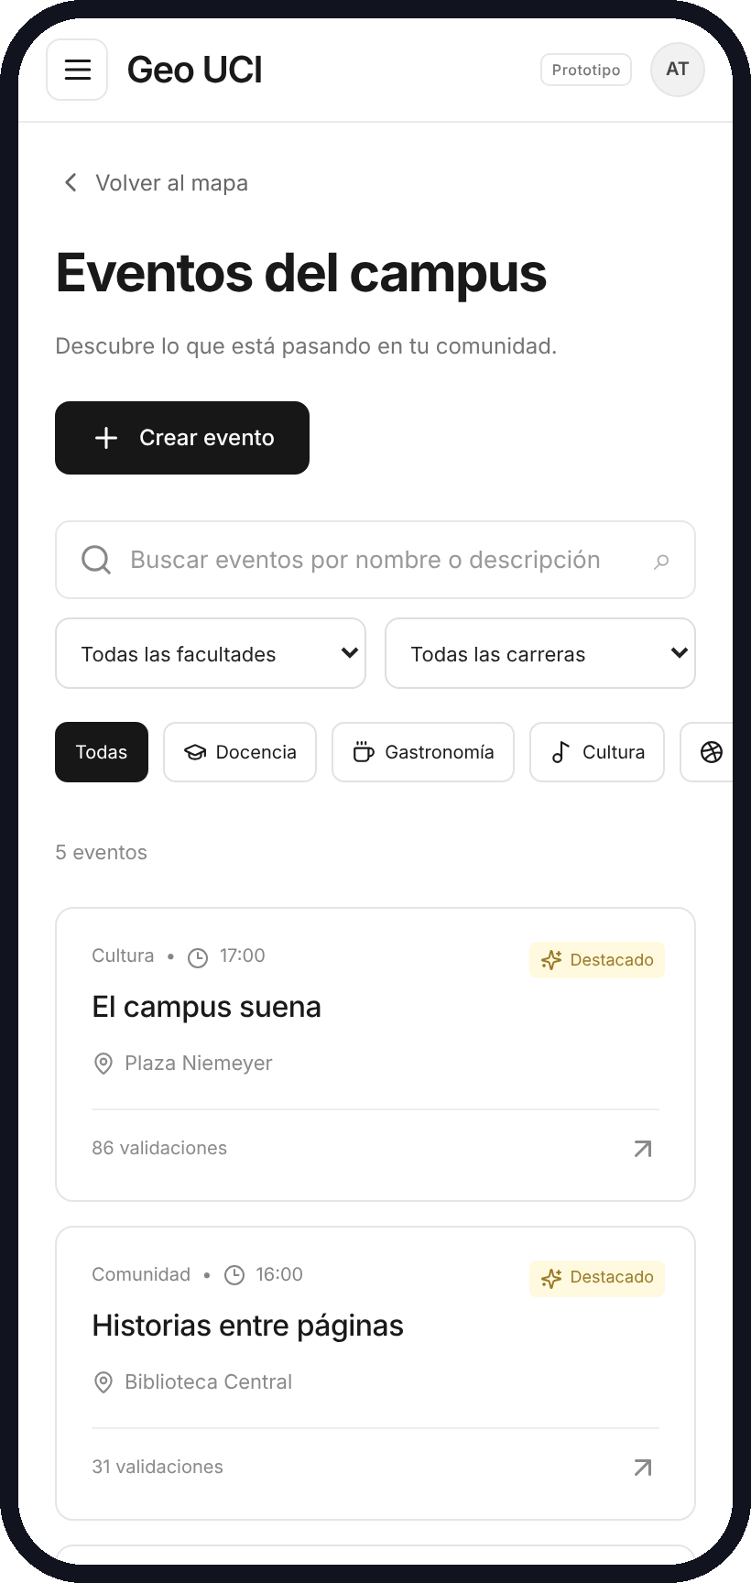
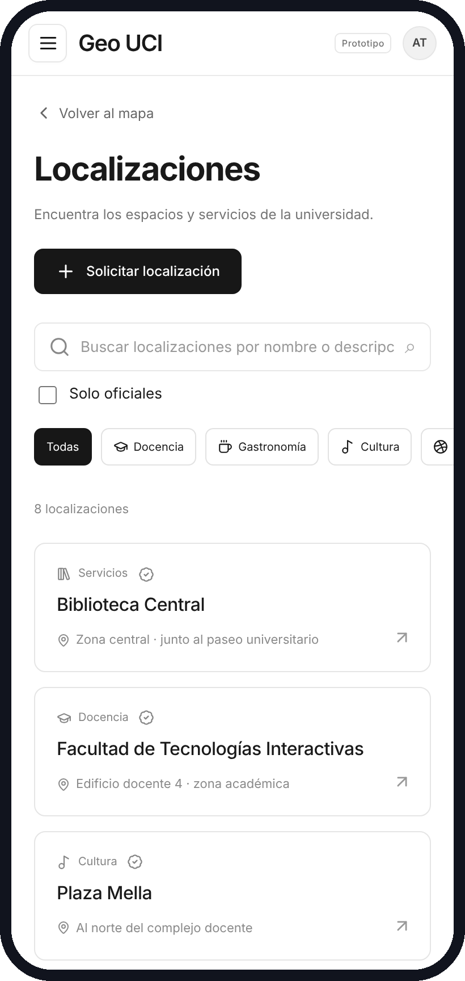
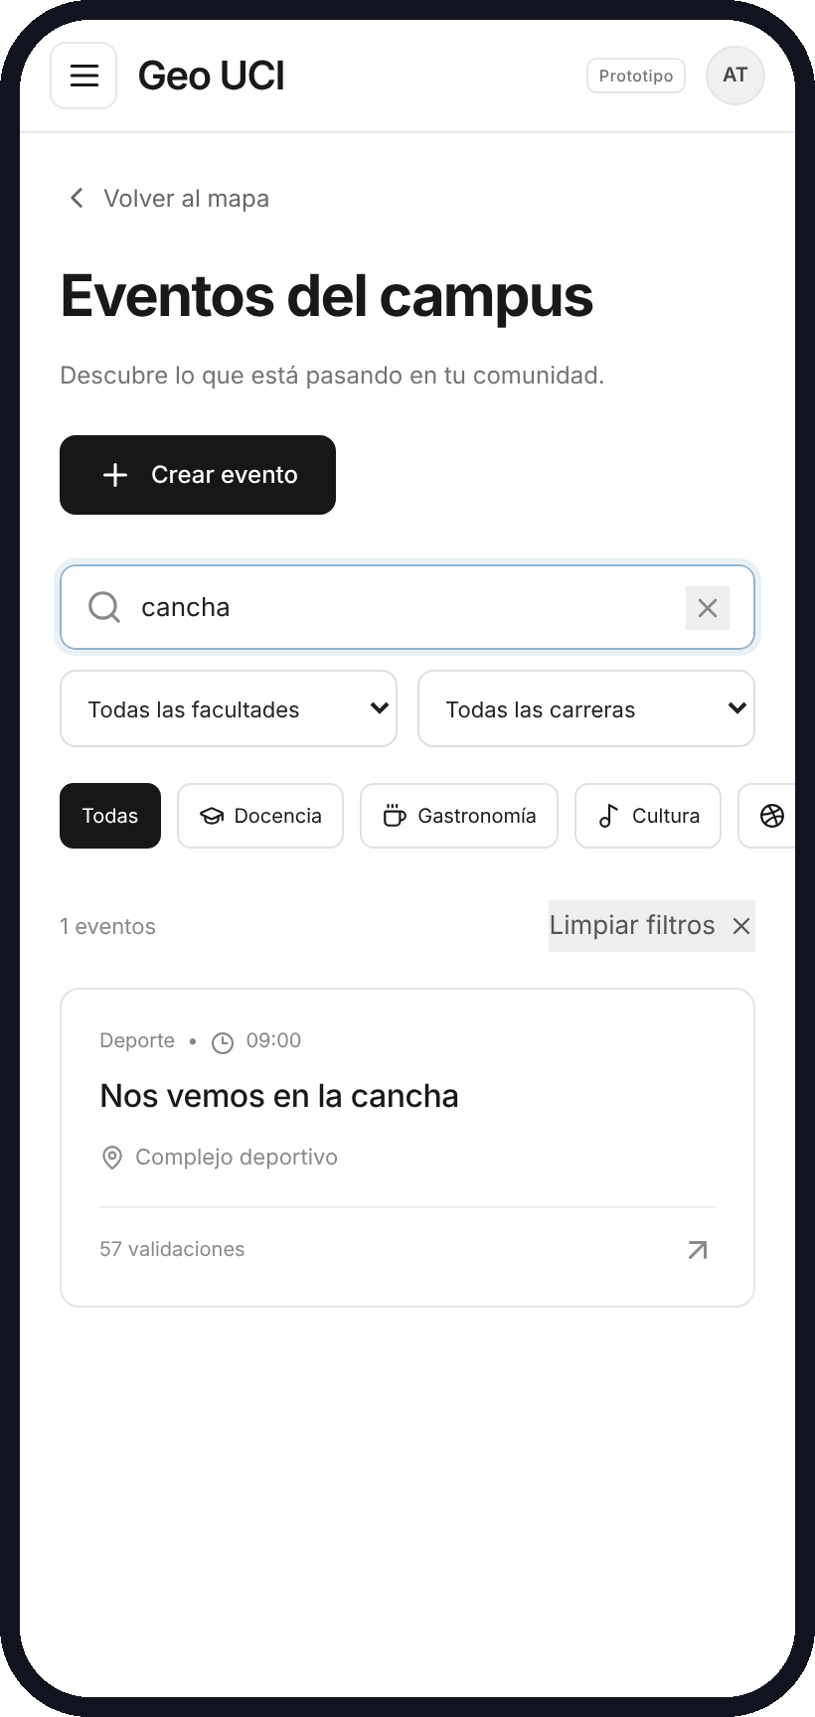
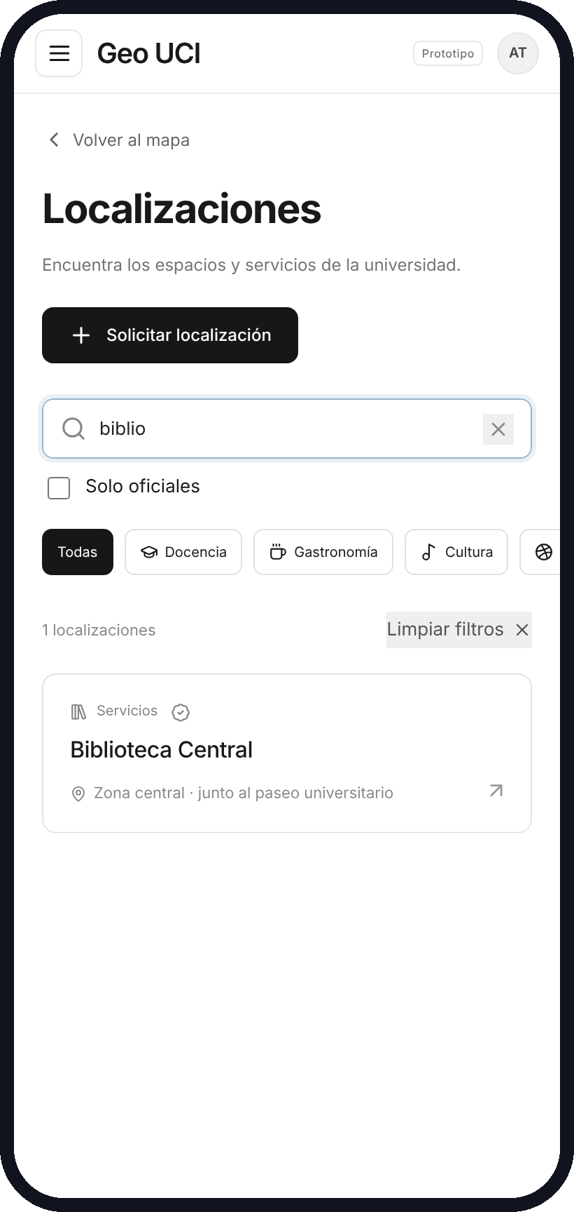
CU2 · Navegar por eventos y localizaciones
Actor: Usuario y gestor · listados con filtros por categoría y búsqueda por nombre o descripción
RF2 Listar eventos
RF7 Listar localizaciones
RF35 Buscar eventos
RF36 Buscar localizaciones
Notes:
Catálogos de eventos y localizaciones con categoría, organizador, lugar y fecha. La búsqueda filtra por nombre o descripción e informa el número de resultados; también existe una búsqueda conjunta en el menú lateral del mapa.

Slide 8
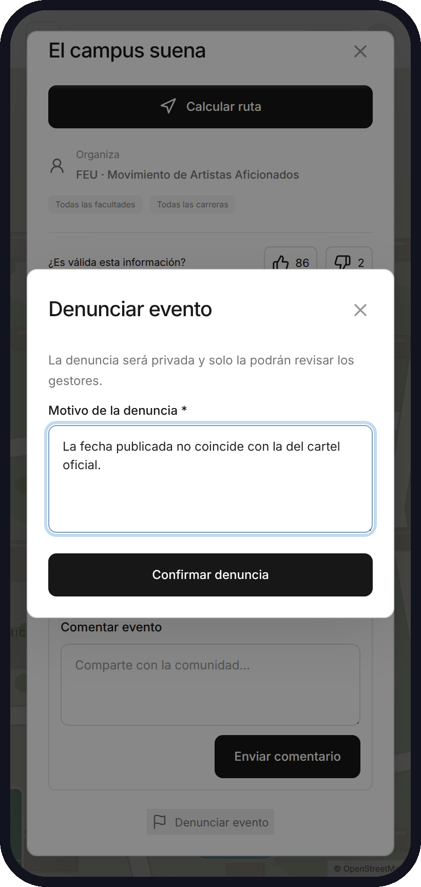
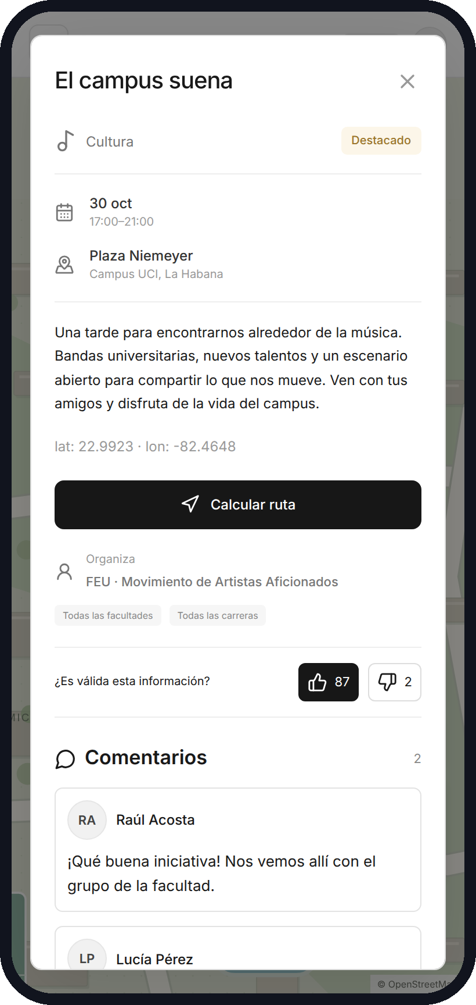
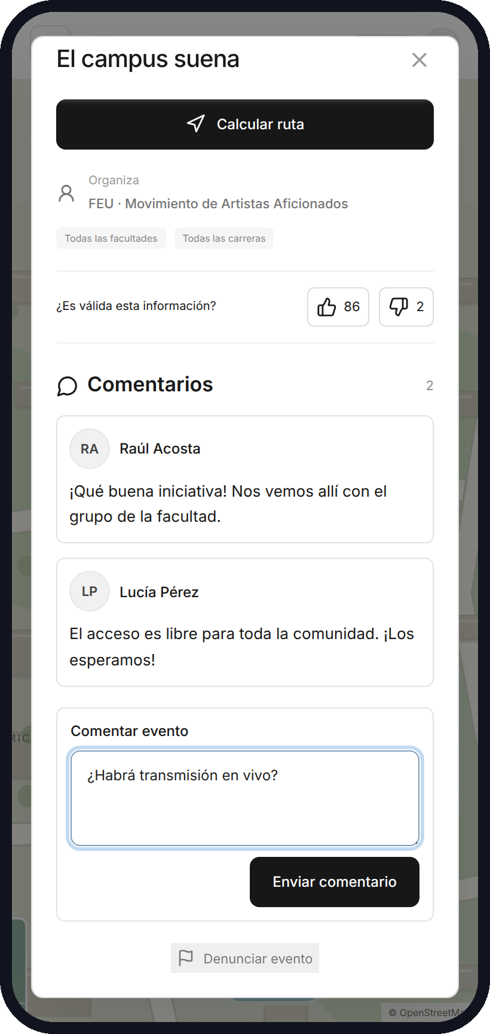
CU3 · Interactuar con evento (1/2)
Actor: Usuario de la comunidad
RF12
Denunciar evento
Motivo obligatorio; la denuncia es privada y solo la revisan los gestores.
RF13
Reaccionar al evento
Validación positiva o negativa con una única elección vigente por usuario.
RF14
Comentar evento
Formulario validado: no se admiten comentarios vacíos.
RF12 Denunciar
RF13 Validar (86 → 87)
RF14 Comentar
Notes:
Detalle del evento «El campus suena». La denuncia exige motivo; la reacción cambia el contador y queda marcada; el comentario se valida antes de publicarse. El creador no puede validar ni denunciar su propio evento.

Slide 9
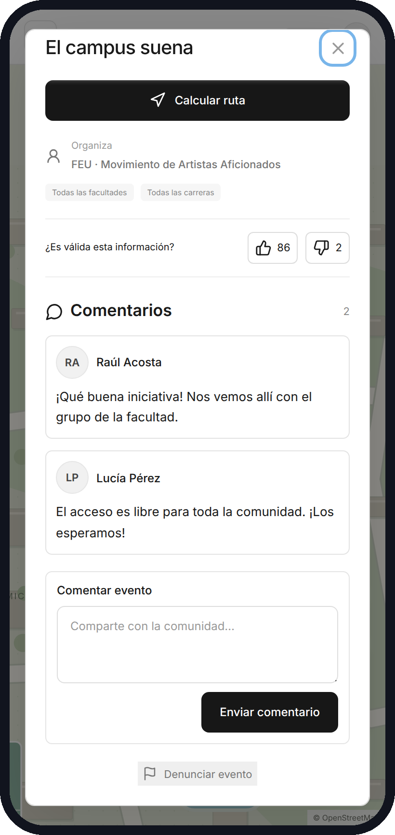
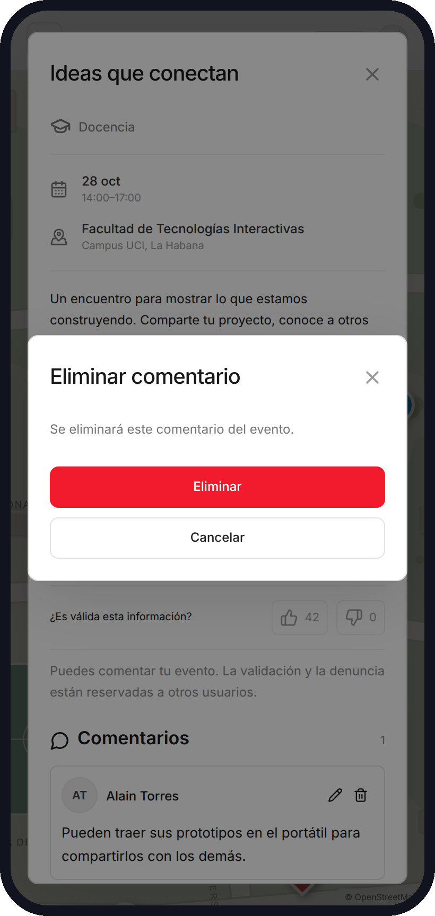
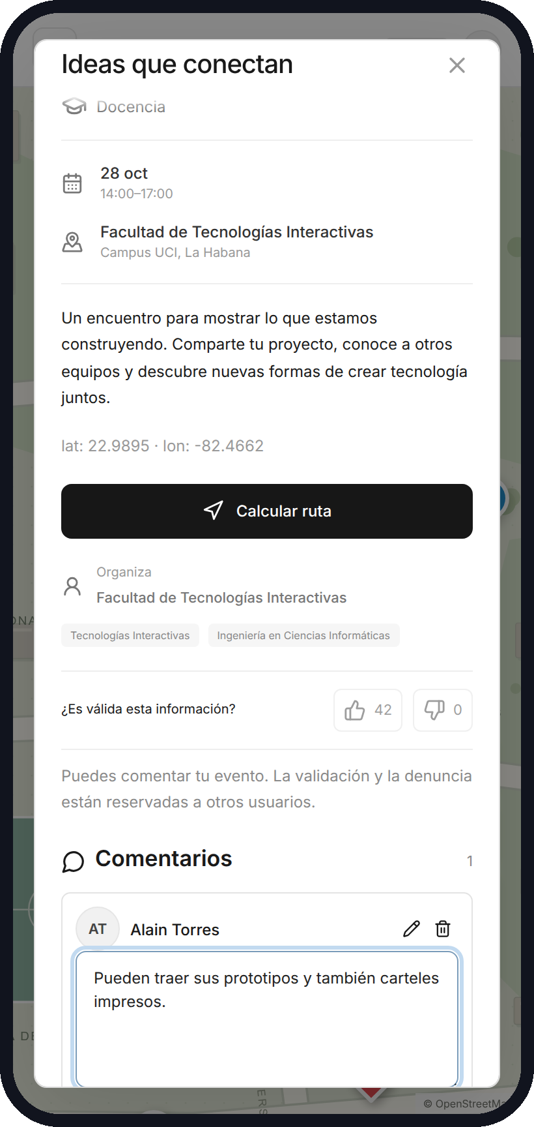
CU3 · Interactuar con evento (2/2)
Actor: Usuario de la comunidad y gestor
RF15
Listar comentarios
Nombre del usuario y texto de cada comentario del evento.
RF16
Eliminar comentarios
Disponible para el autor o un gestor, con confirmación.
RF17
Modificar comentarios
Edición en línea del comentario propio.
RF15 Comentarios
RF16 Eliminar
RF17 Editar
Notes:
Los comentarios son públicos. Solo el autor o un gestor ven los iconos de editar y eliminar; la eliminación pide confirmación.

Slide 10
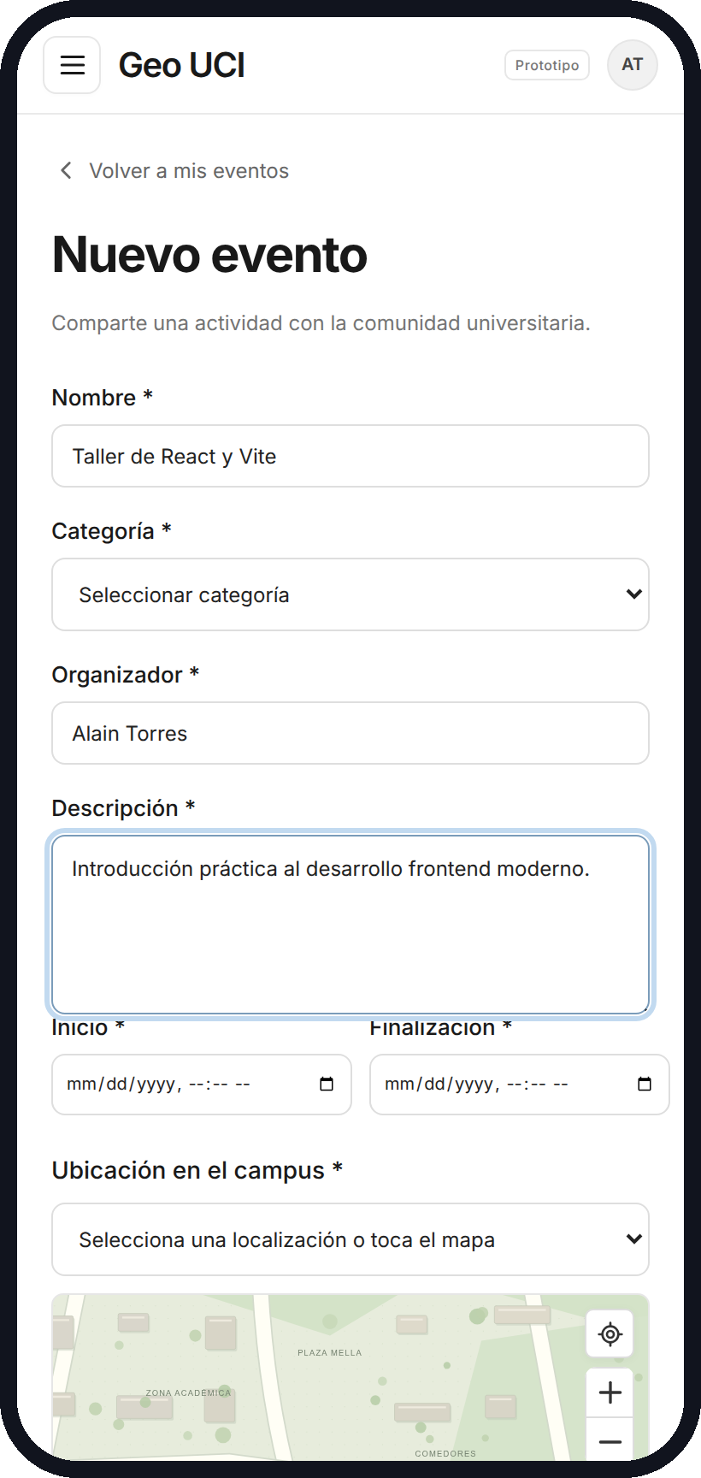
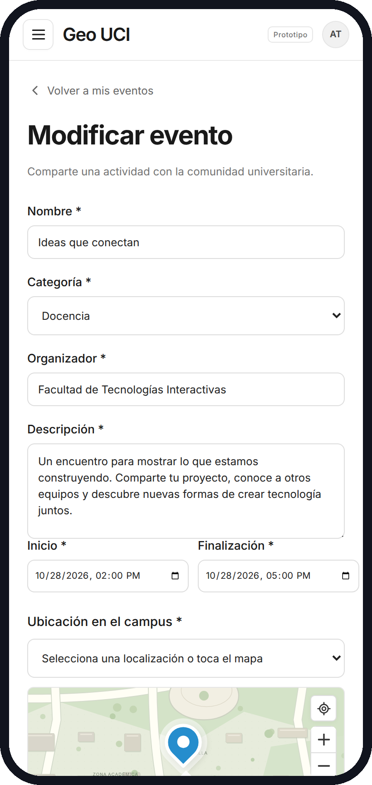
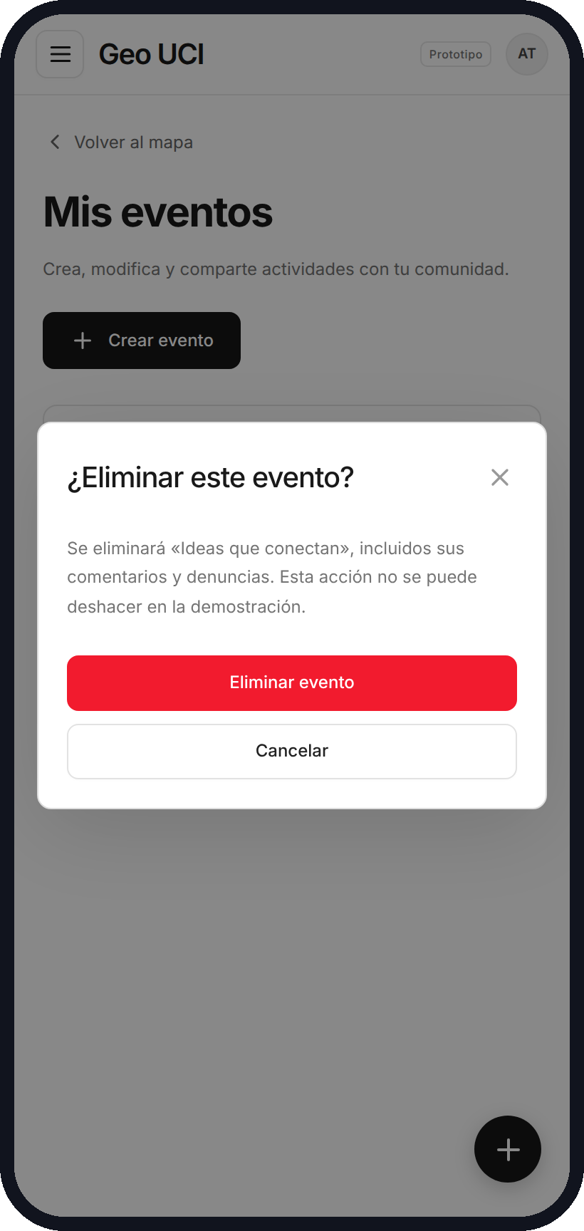
CU4 · Gestionar eventos
Actor: Usuario de la comunidad · crear, modificar y eliminar los eventos propios
RF1 Crear evento
RF1 Datos incorrectos
RF3 Modificar evento
RF4 Eliminar evento
Notes:
Formulario de evento con categoría, organizador, nombre, coordenadas, descripción y fechas. El flujo alterno de datos incompletos muestra el mensaje del documento. Modificar reutiliza el formulario con datos precargados; eliminar pide confirmación.

Slide 11
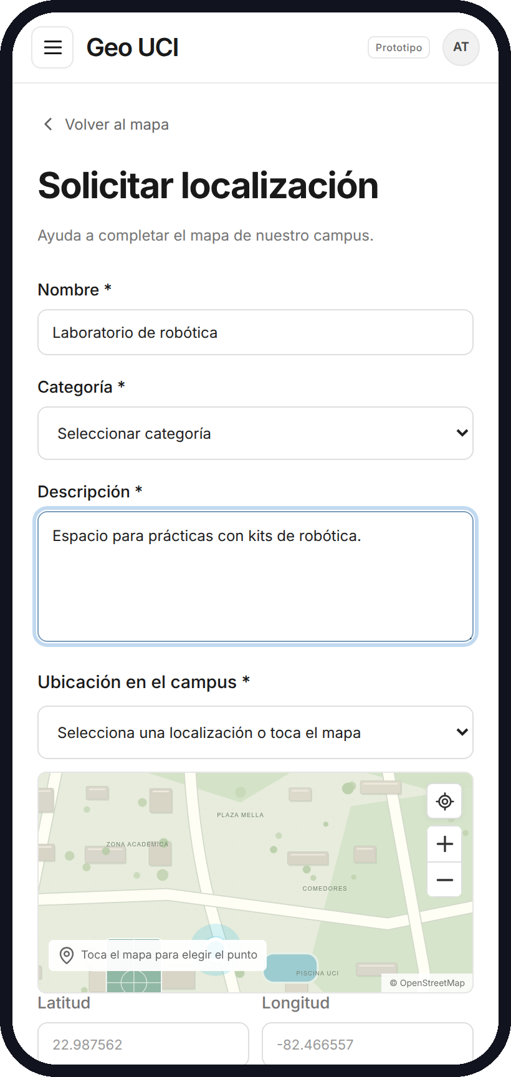
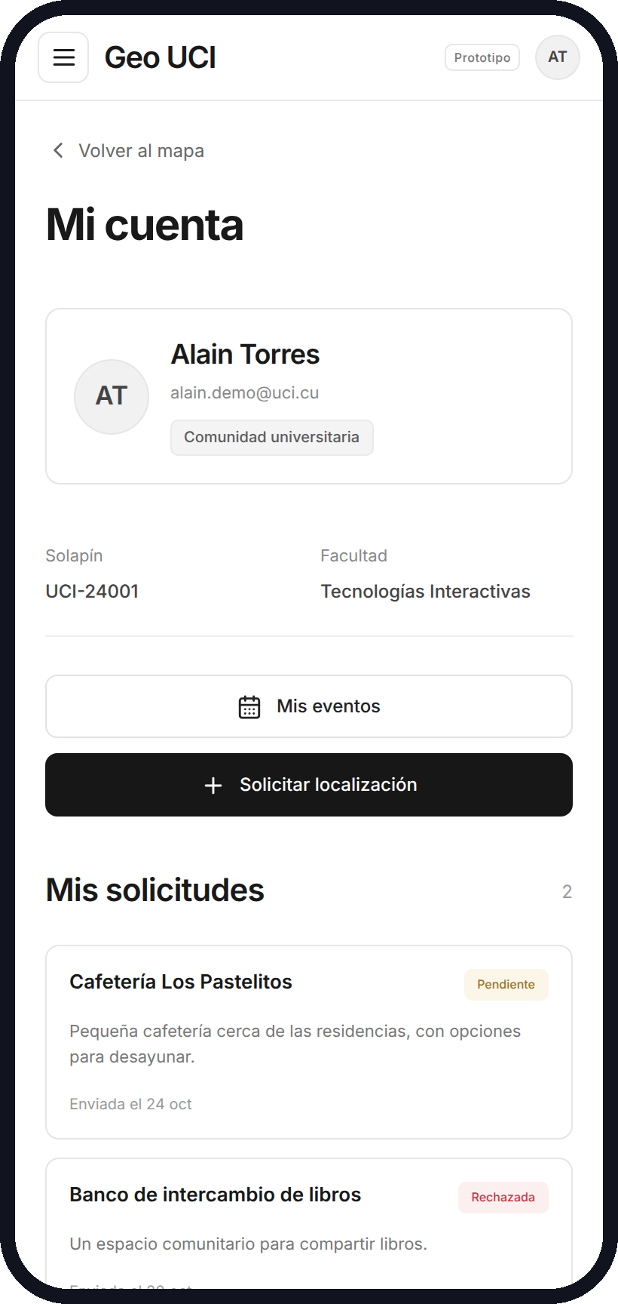
CU5 · Solicitar nueva localización
Actor: Usuario de la comunidad
RF6
Solicitar nueva localización
Nombre, categoría, descripción, punto en el mapa y razón de la solicitud (todos obligatorios). El estado se sigue desde «Mi cuenta».
RF6 Formulario
RF6 Seguimiento
Notes:
El punto se elige tocando el mapa y debe quedar dentro del campus. Tras enviarla, la solicitud aparece como Pendiente y luego como Aprobada o Rechazada, con el motivo del gestor.

Slide 12
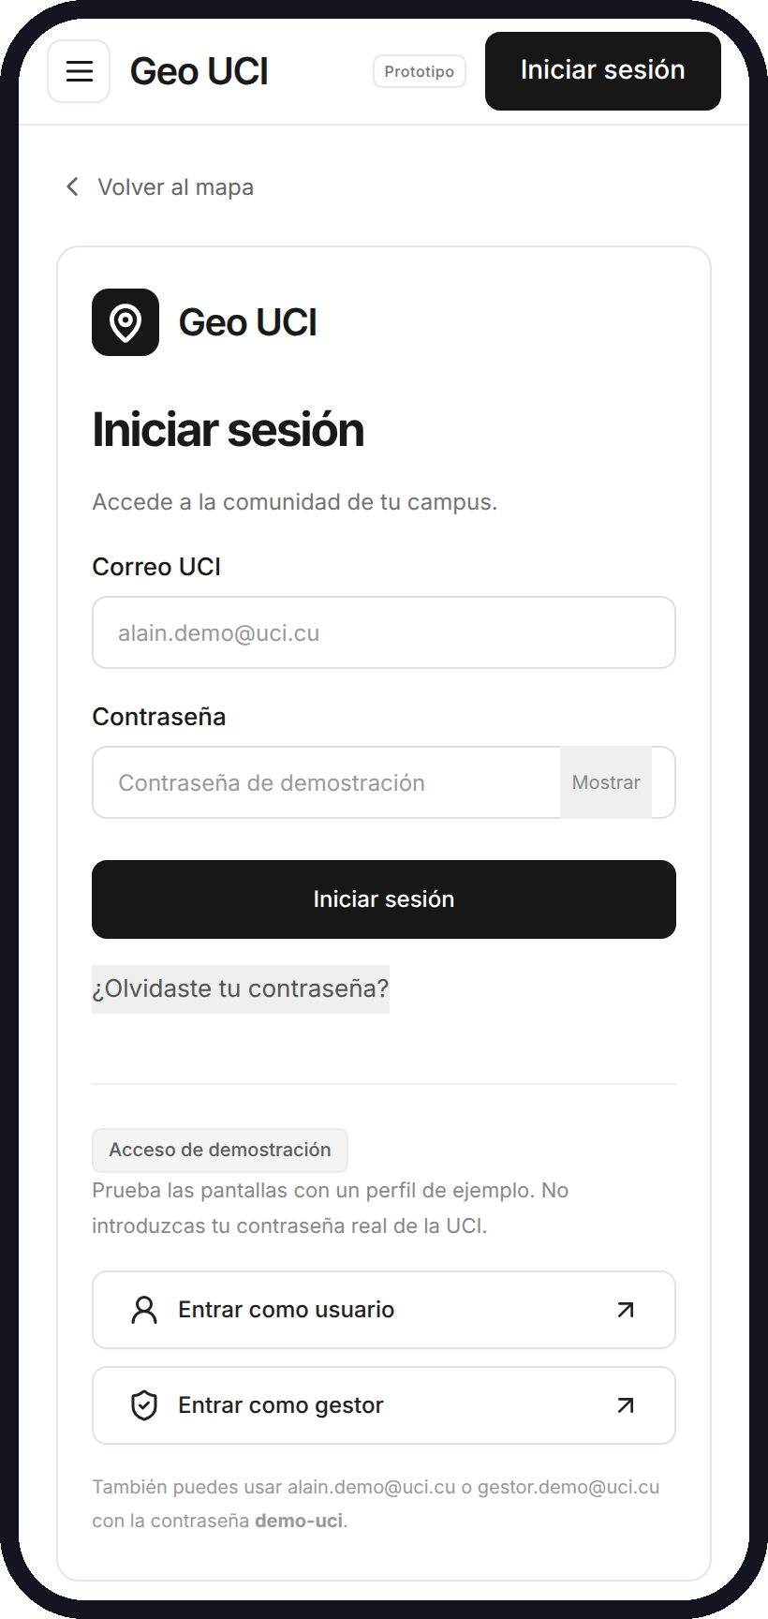
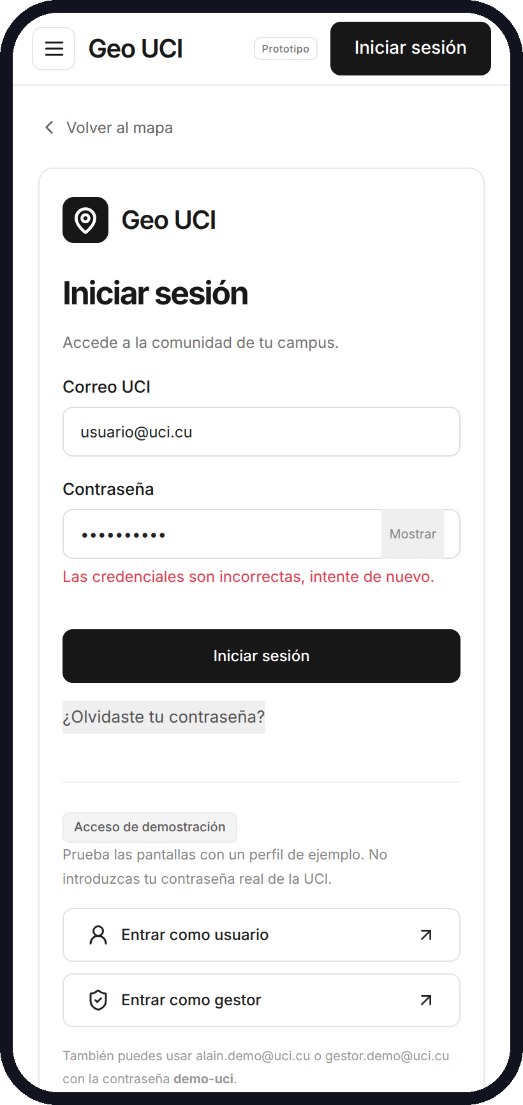
CU6 · Autenticar usuario
Actor: Usuario y gestor
RF5
Autenticar usuario
Acceso con correo UCI y contraseña; flujo alterno de credenciales incorrectas y acceso rápido con perfiles de demostración.
RF5 Iniciar sesión
RF5 Credenciales incorrectas
Notes:
El prototipo representa la pantalla de acceso con cuentas ficticias; la integración con el proveedor de identidad institucional queda para el sistema final.

Slide 13
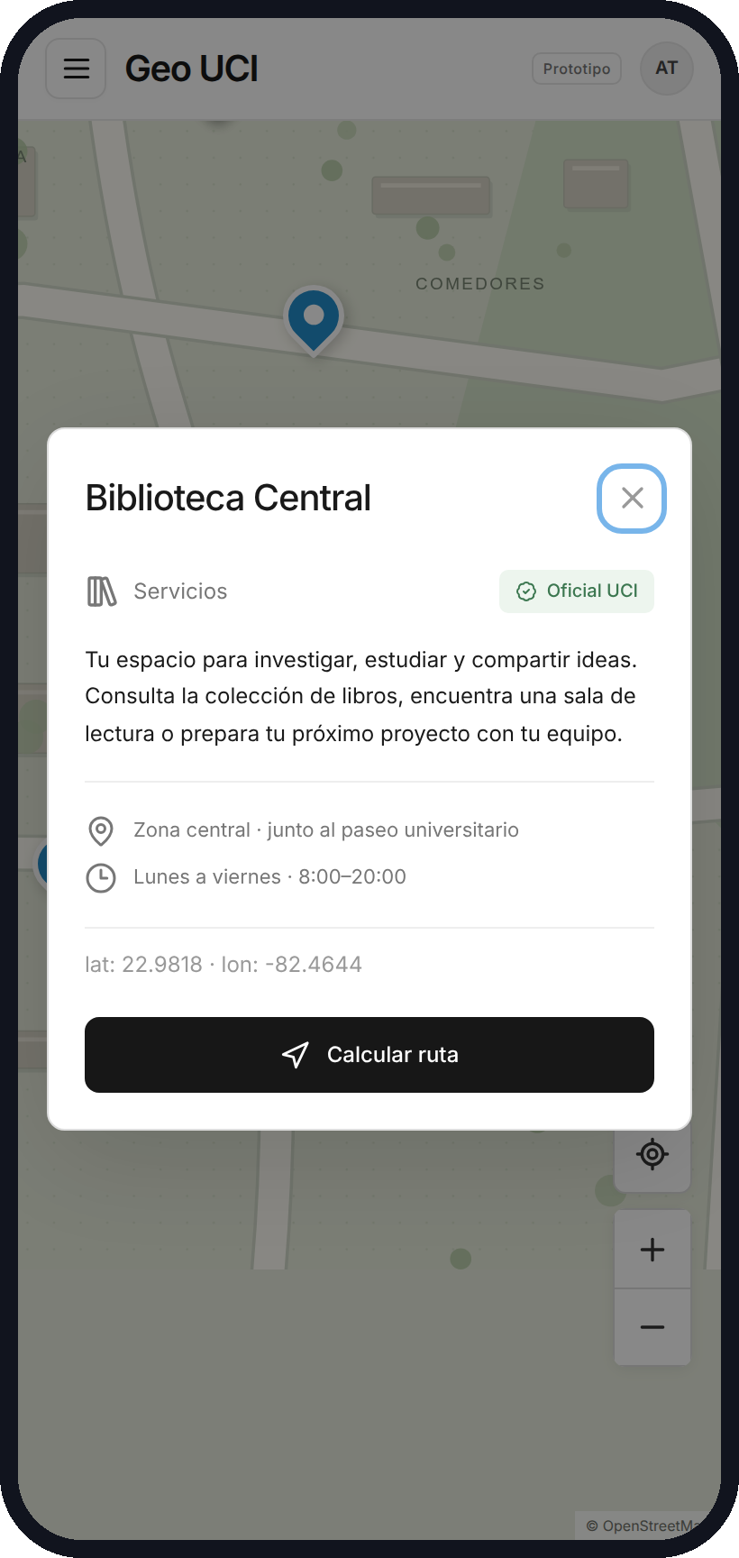
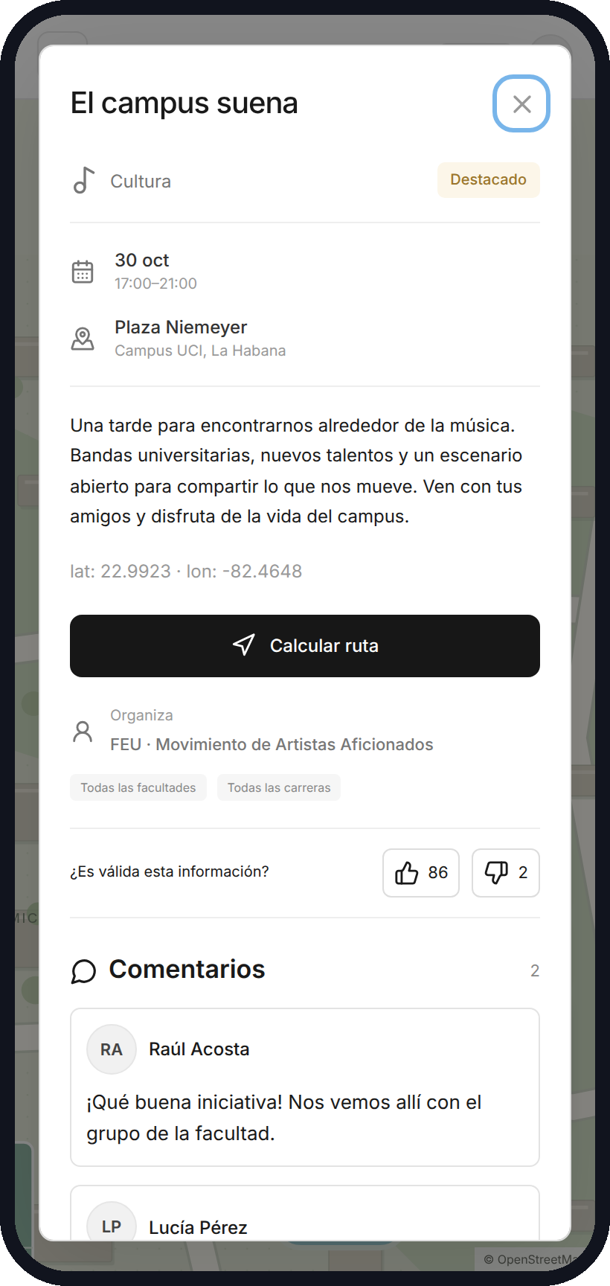
CU7 · Interactuar con el mapa (1/2)
Actor: Usuario de la comunidad
RF18
Mostrar mapa
Leaflet sobre OpenStreetMap con marcadores distintos para localizaciones y eventos.
RF19
Detalles de localización
Ficha con categoría, tipo, descripción, horario y coordenadas.
RF20
Detalles de evento
Fecha, lugar, organizador, validaciones y comentarios.
RF18 Mapa
RF19 Localización
RF20 Evento
Notes:
El mapa es la pantalla principal. Al tocar un marcador se abre la ventana de detalle correspondiente, desde la que se puede calcular la ruta.

Slide 14
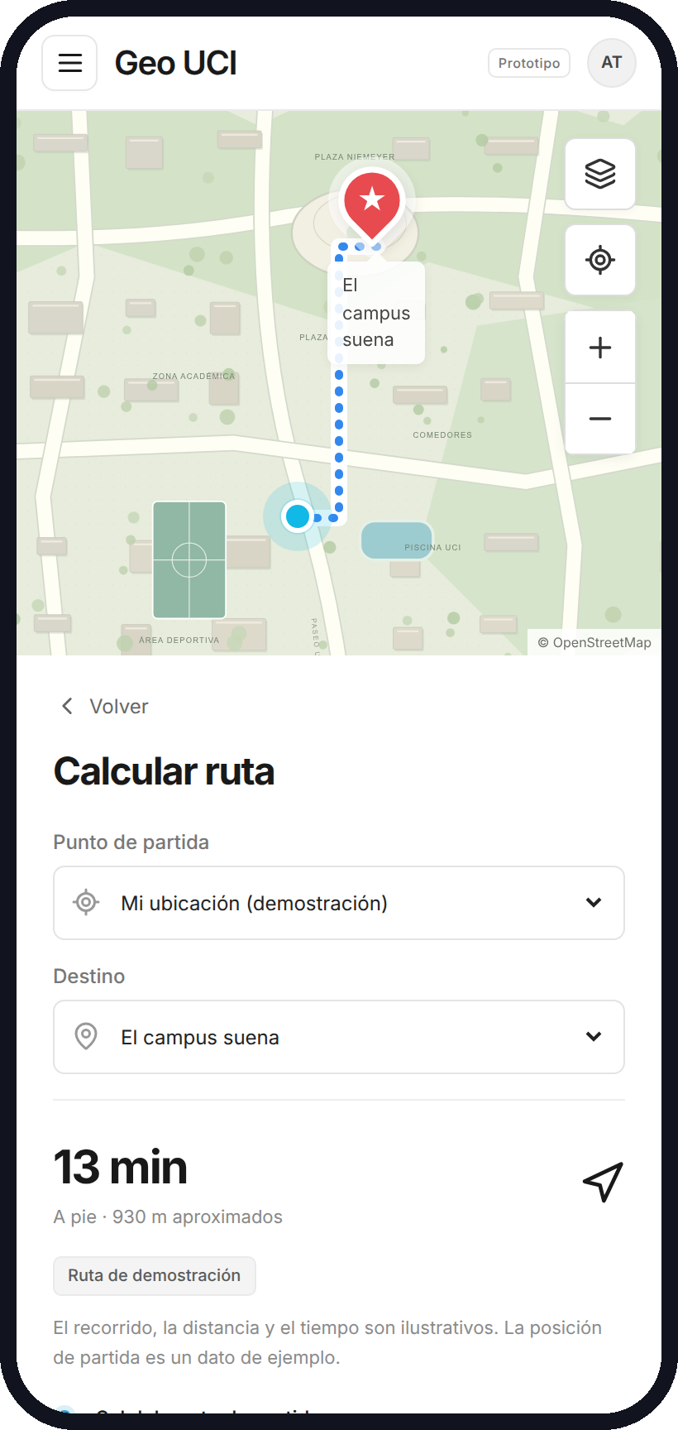
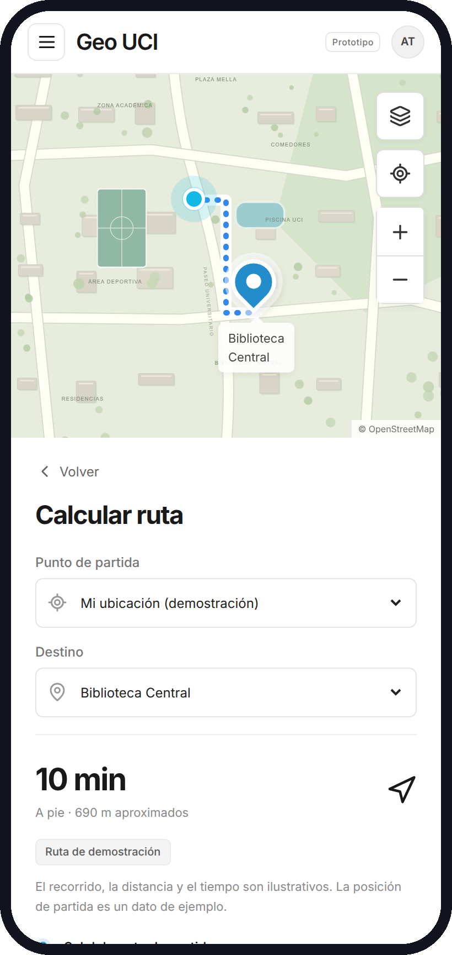
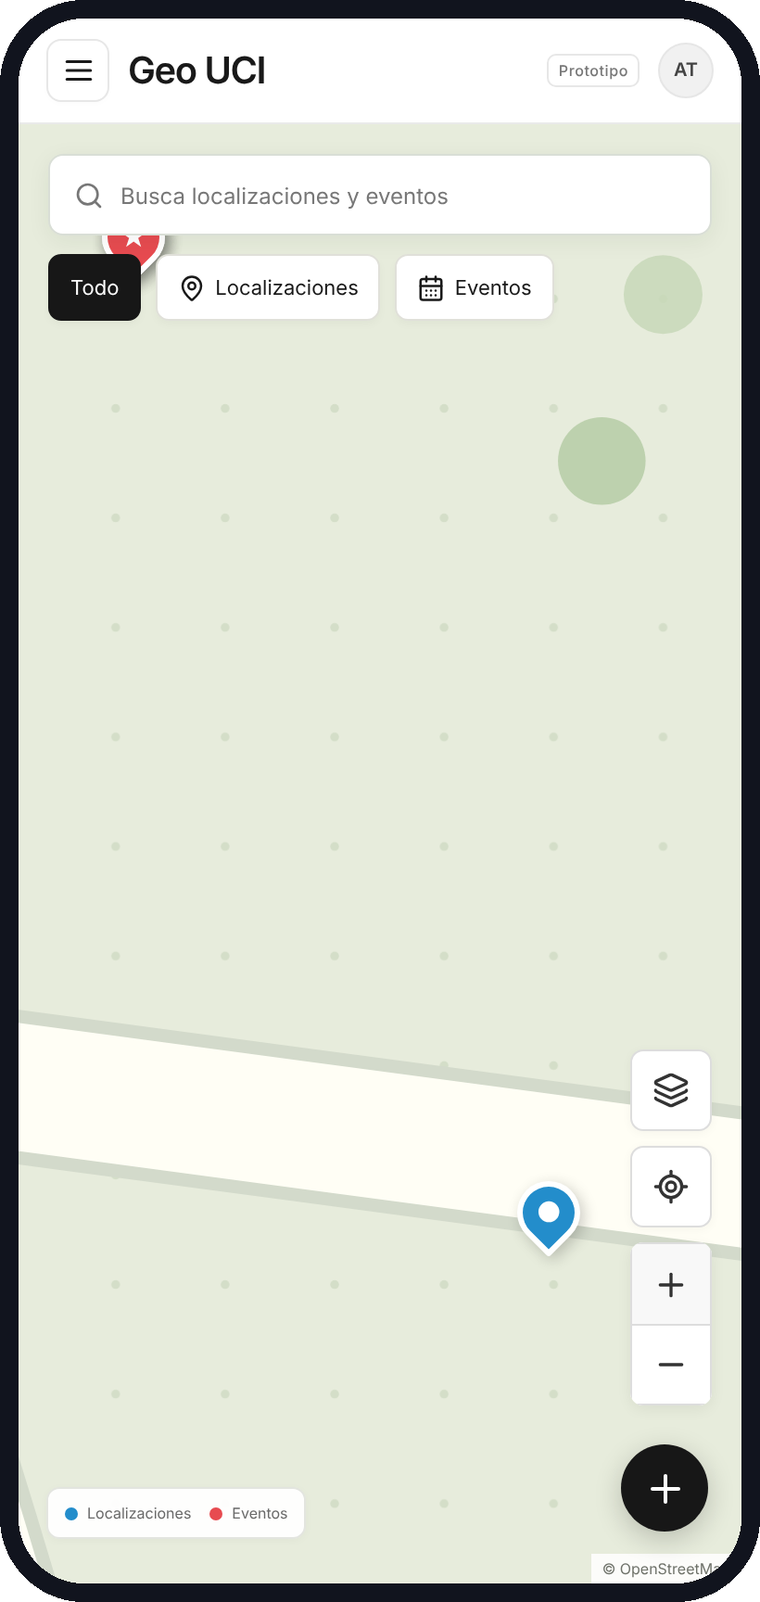
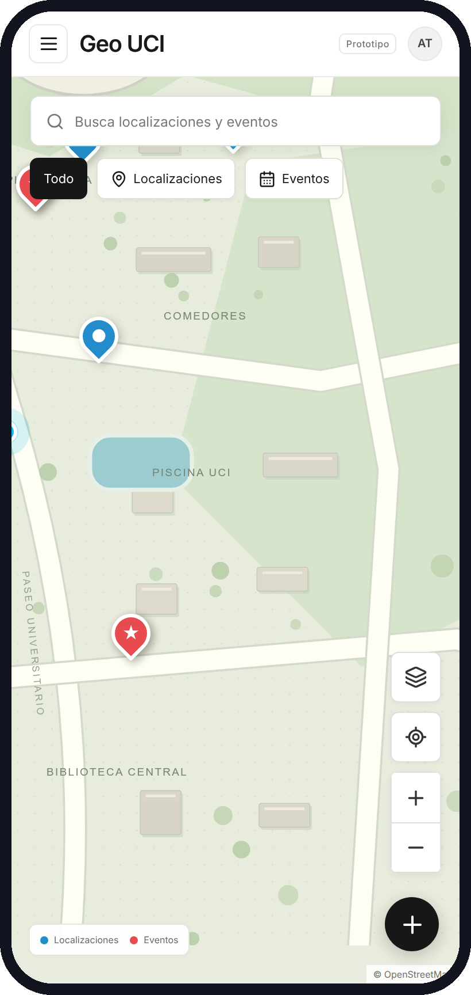
CU7 · Interactuar con el mapa (2/2)
Actor: Usuario de la comunidad · rutas ilustrativas y navegación del mapa
RF21 Ruta a un evento
RF22 Ruta a una localización
RF23 Acercar y alejar
RF24 Moverse en el mapa
Notes:
La ruta se dibuja desde el punto de partida elegido con tiempo y distancia estimados (ilustrativos). Zoom con los controles + y − o con gestos; el desplazamiento por arrastre es el de Leaflet.

Slide 15
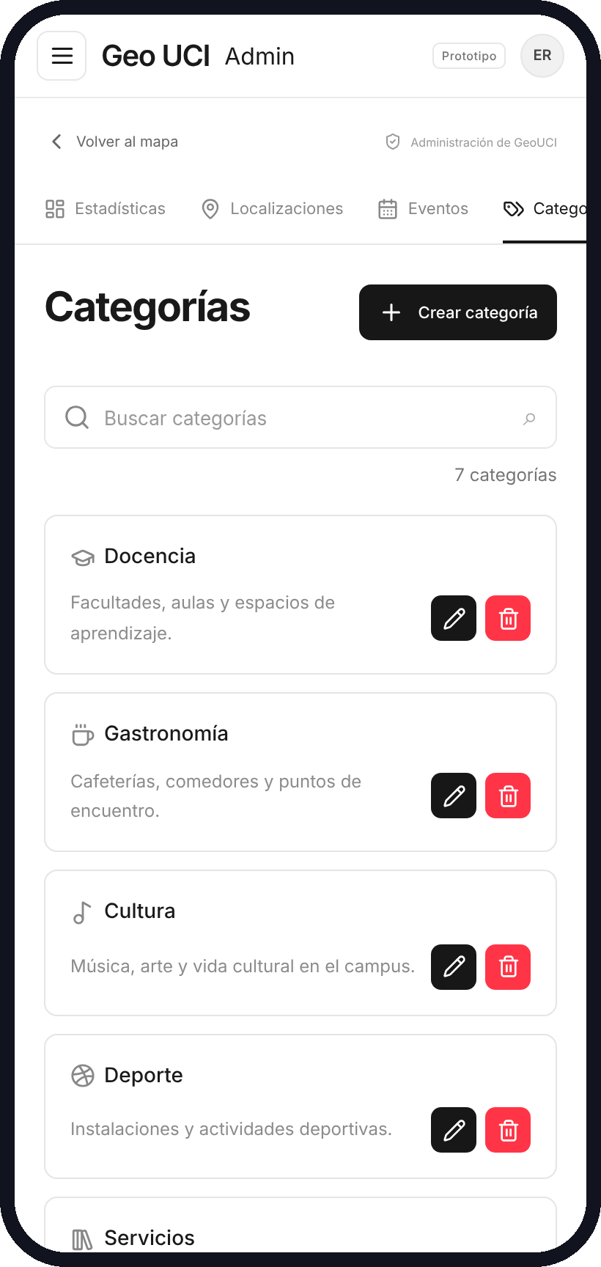
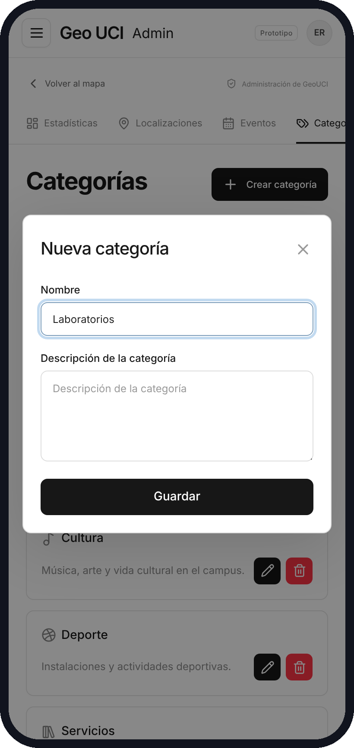
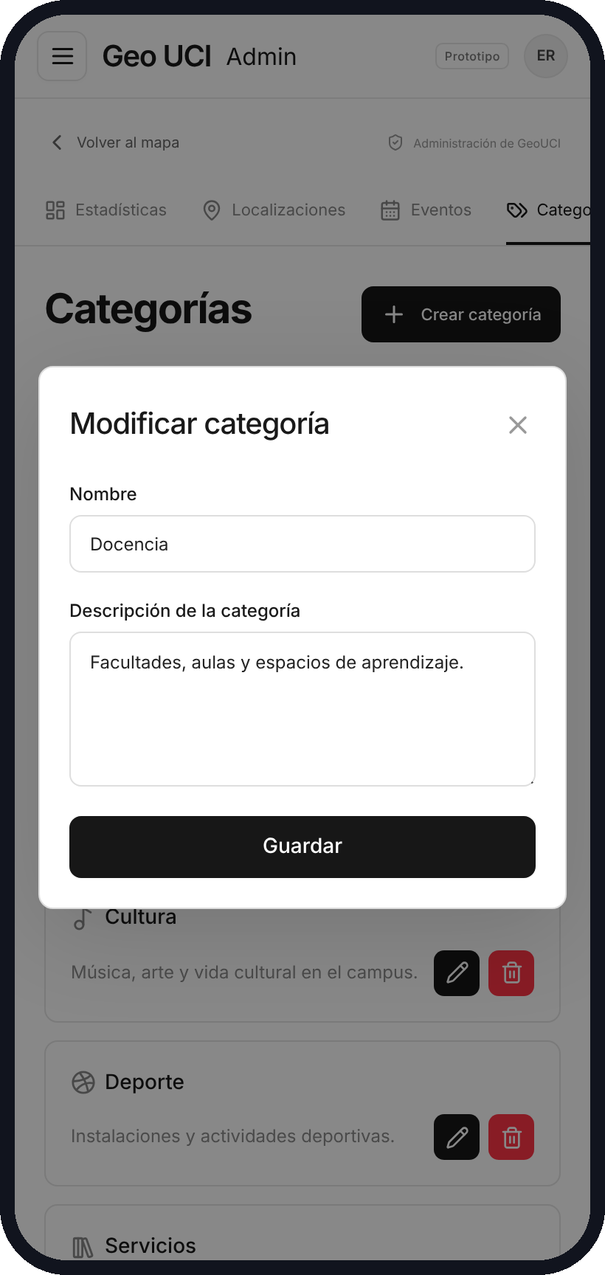
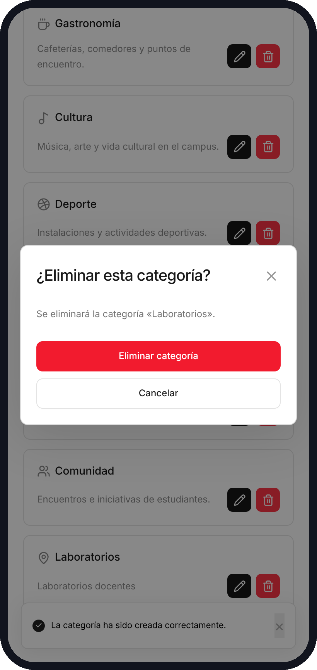
CU8 · Gestionar categorías
Actor: Gestor · las categorías en uso no se pueden eliminar
RF8 Listar
RF9 Crear
RF10 Modificar
RF11 Eliminar
Notes:
CRUD de categorías con nombre y descripción. Si la categoría tiene eventos, localizaciones o solicitudes asociadas, el sistema advierte y bloquea la eliminación.

Slide 16
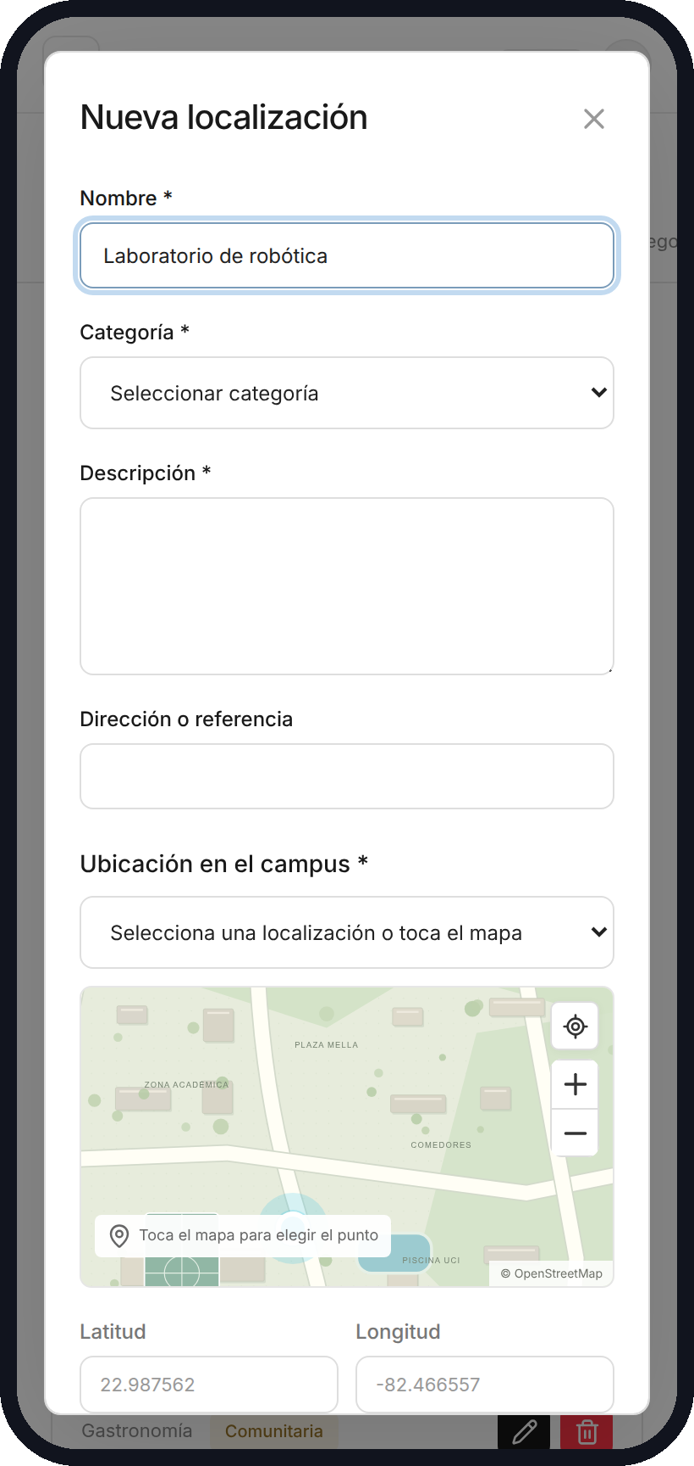
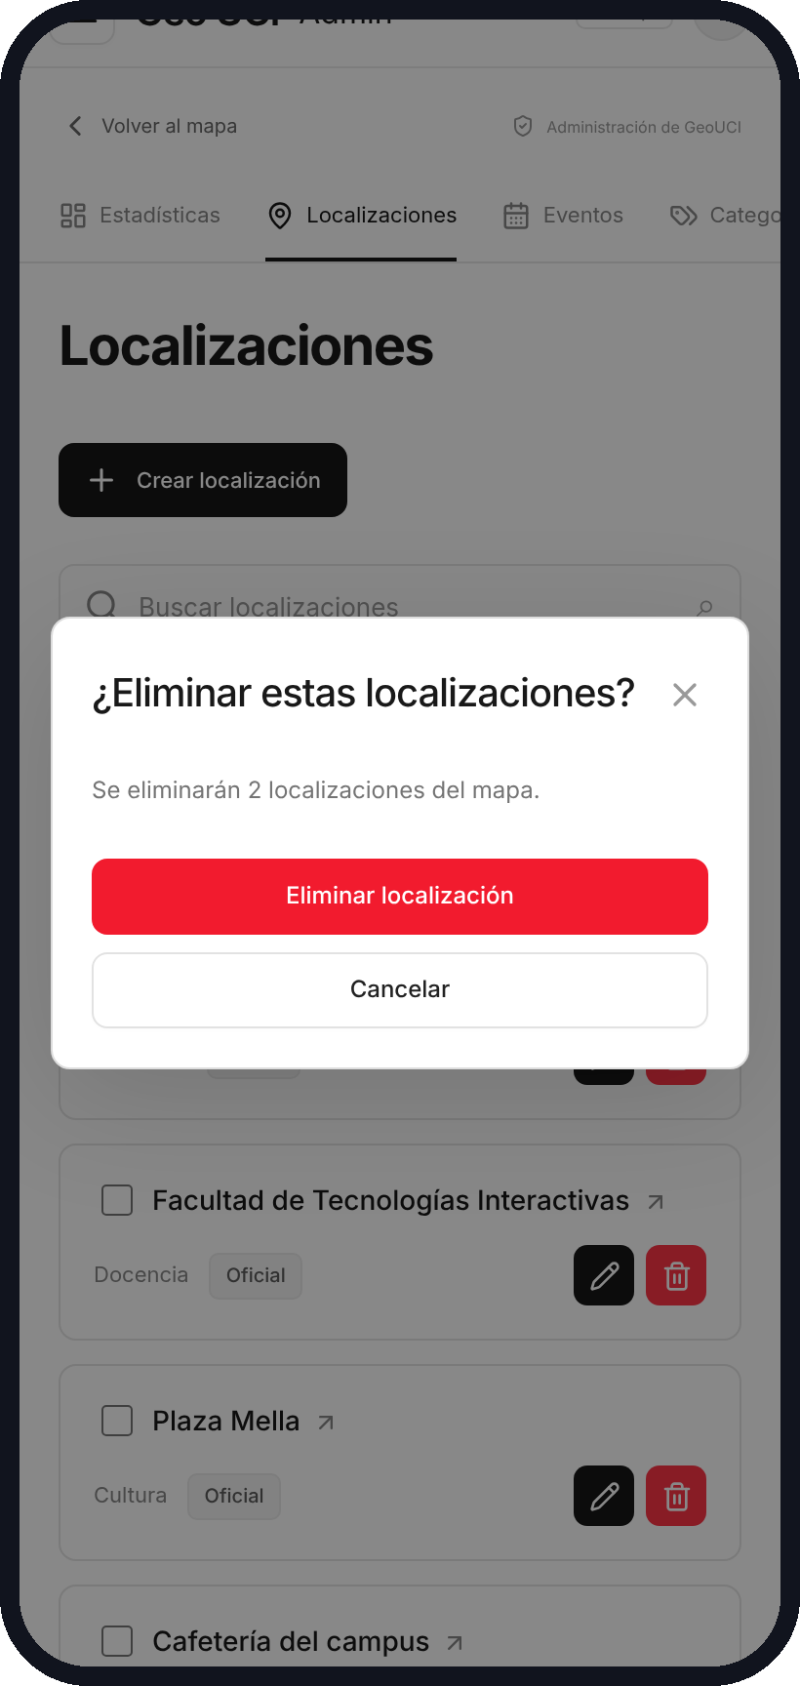
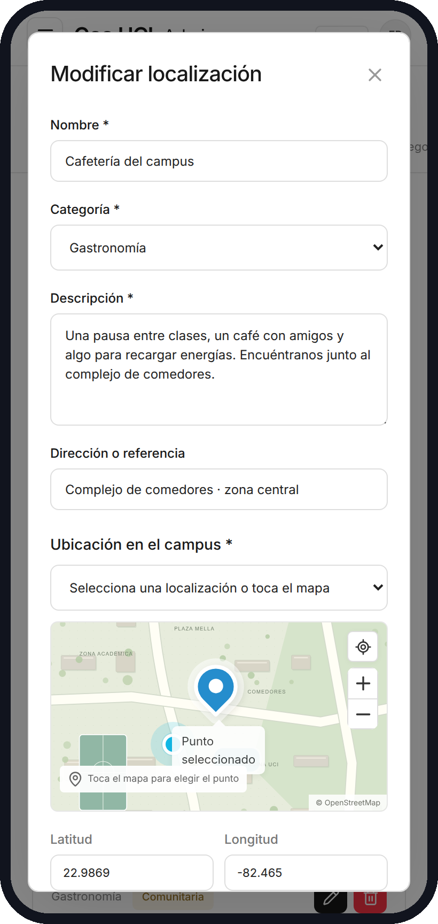
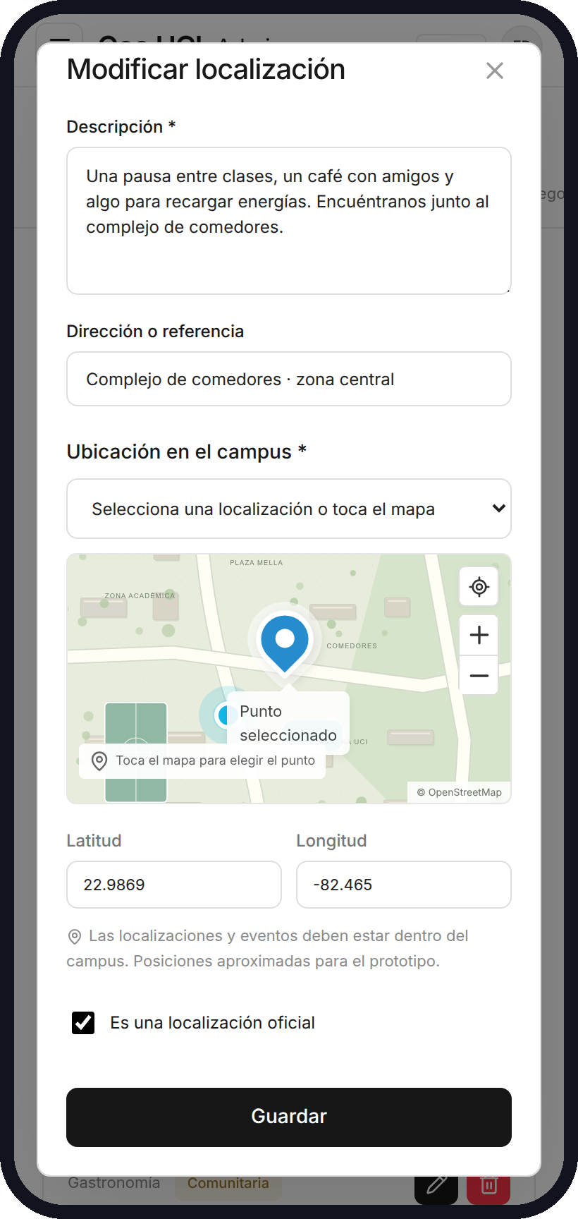
CU9 · Gestionar localizaciones
Actor: Gestor · creación, eliminación individual o múltiple, edición y tipo oficial
RF25 Crear
RF26 Eliminar varias
RF27 Modificar
RF37 Definir tipo oficial
Notes:
Formulario de localización con nombre, coordenadas, descripción, categoría y tipo. La tabla admite selección múltiple para eliminar varias a la vez. La casilla «Es una localización oficial» define el tipo (RF37).

Slide 17
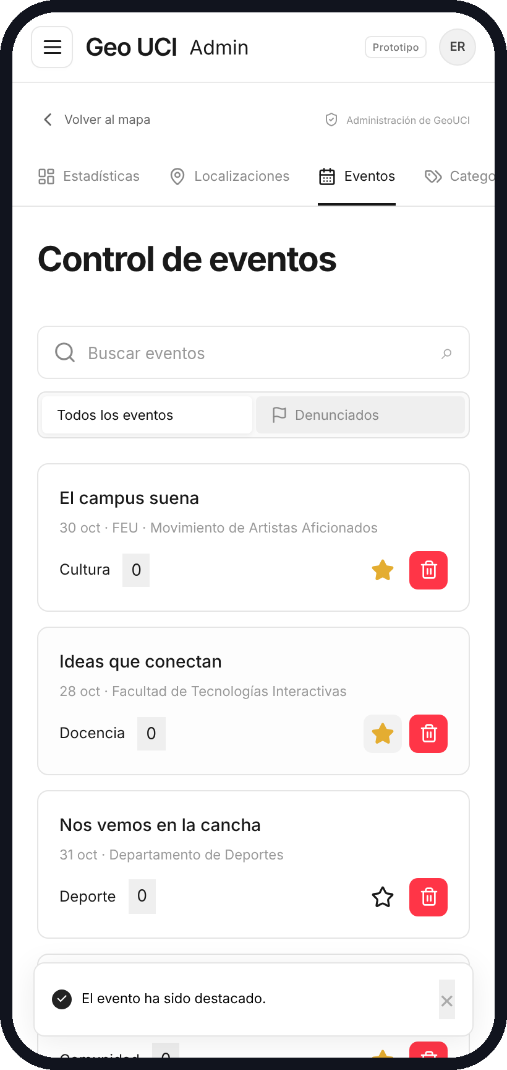
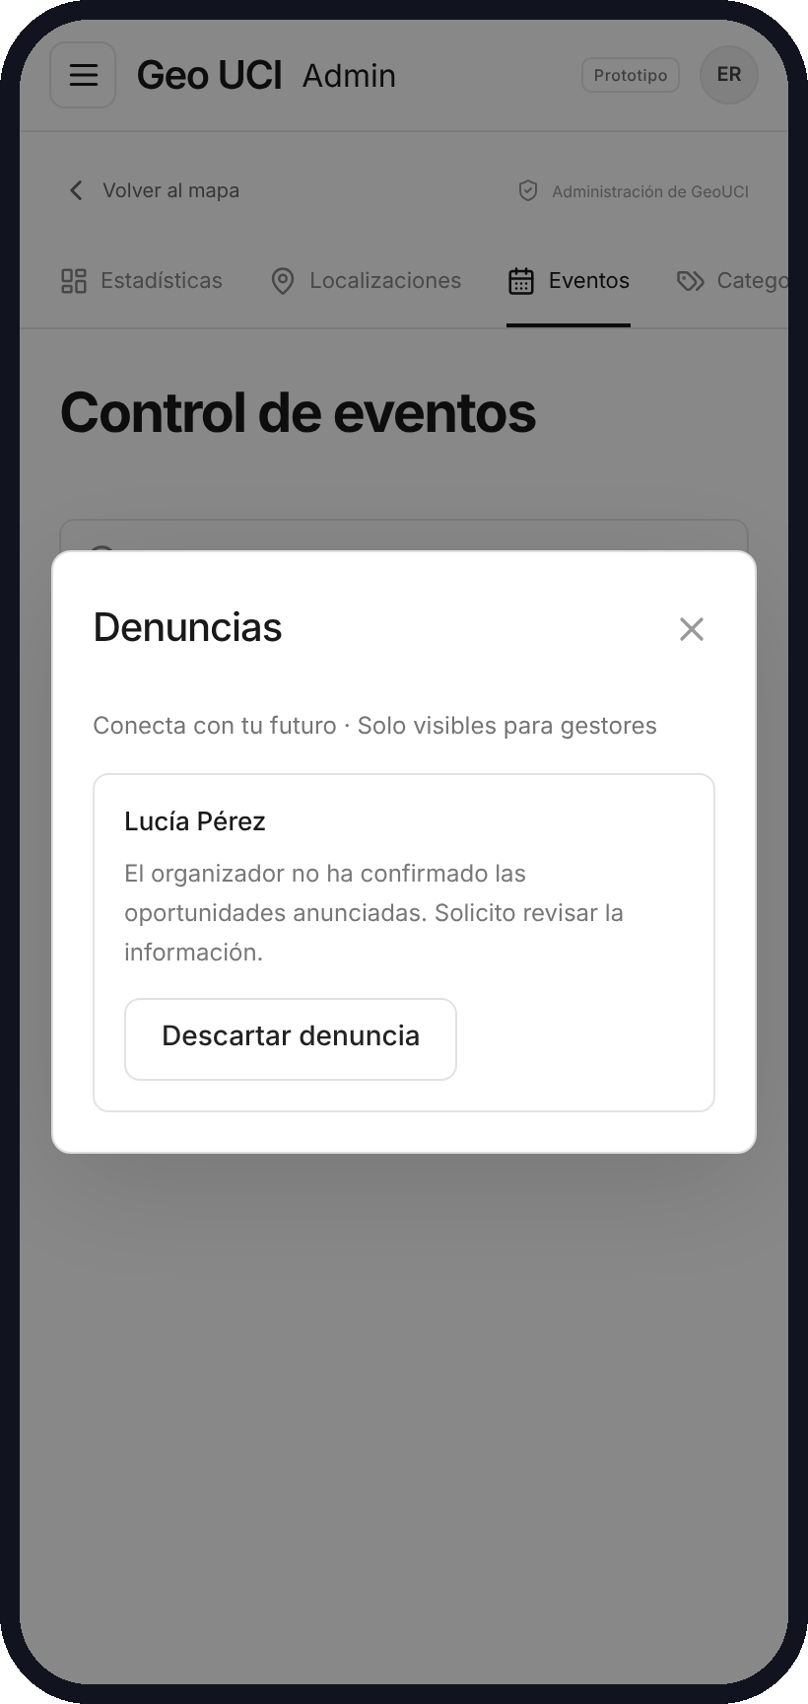
CU10 · Control de eventos
Actor: Gestor
RF30
Destacar eventos
Marca o retira el destacado con la estrella; los destacados tienen prioridad en el catálogo. El gestor también revisa denuncias y puede eliminar eventos.
RF30 Destacar
RF30 Revisión de denuncias
Notes:
Tabla de control con filtro de eventos denunciados. Las denuncias son privadas y el gestor puede descartarlas o eliminar el evento.

Slide 18
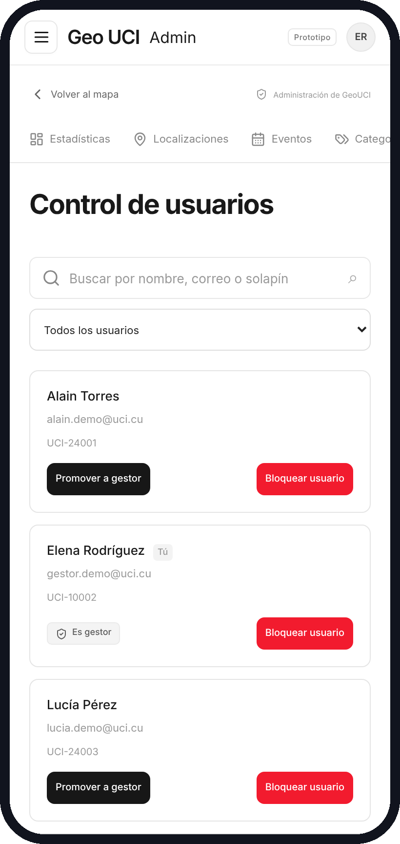
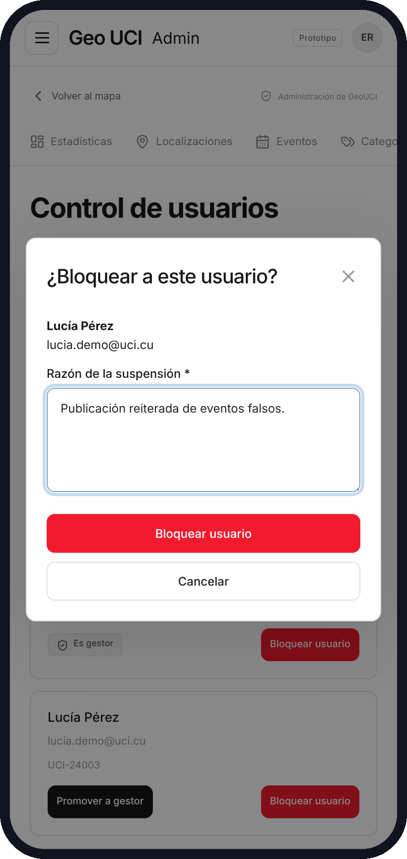
CU11 · Control de usuarios
Actor: Gestor
RF29
Listar usuarios
Nombre, correo y solapín, con búsqueda y filtro por estado.
RF28
Suspender usuario
Bloqueo con razón obligatoria y confirmación; también desbloqueo.
RF29 Listar
RF28 Suspender
Notes:
No se permite bloquearse a uno mismo ni bloquear al último gestor activo. La promoción a gestor también requiere confirmación.

Slide 19
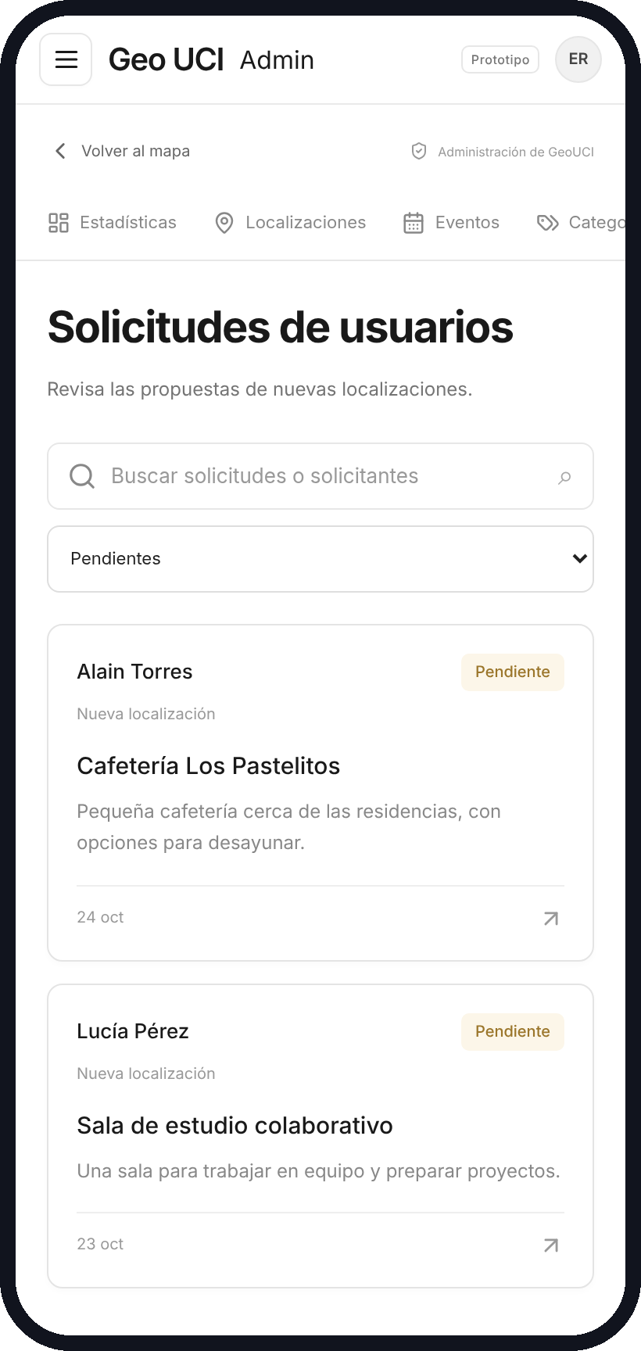
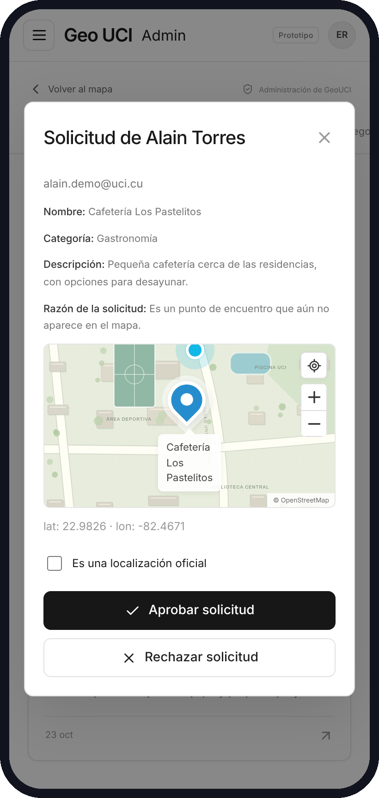
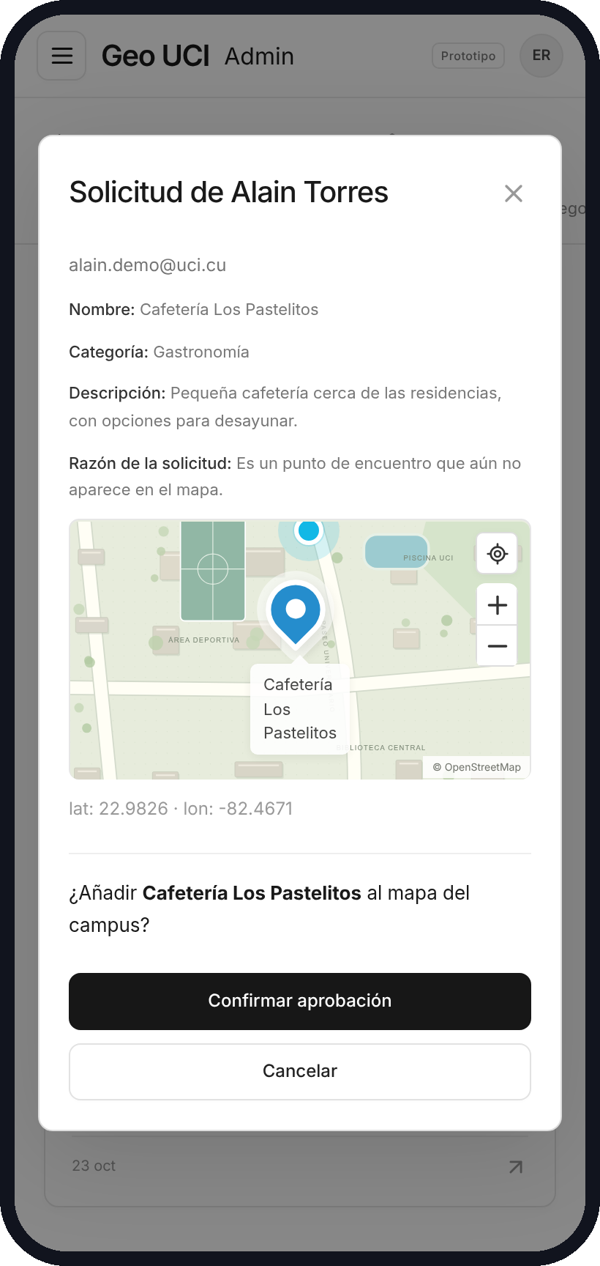
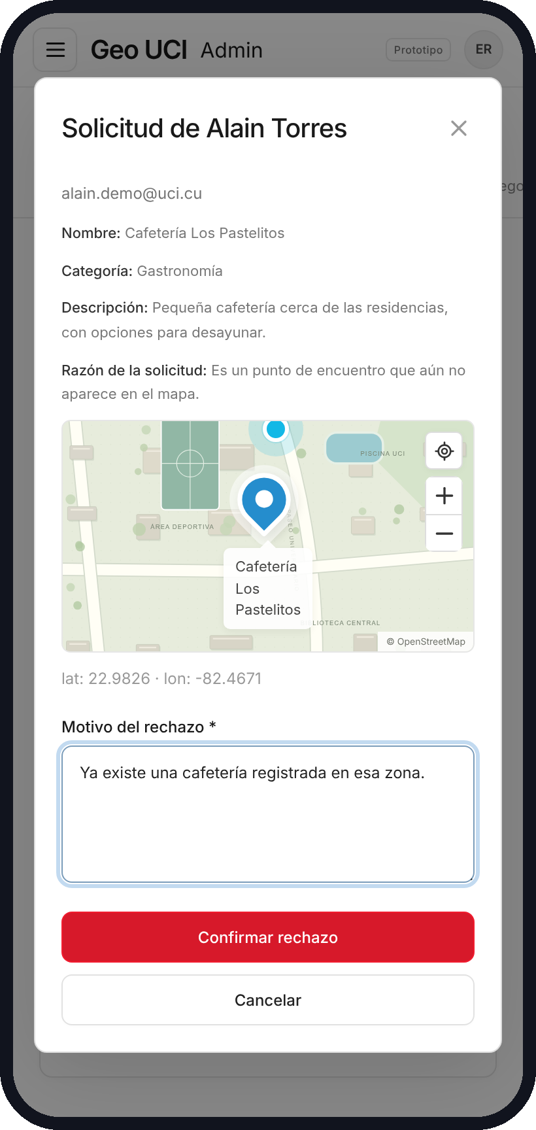
CU12 · Atender solicitudes
Actor: Gestor · revisión con mapa, aprobación confirmada y rechazo con motivo
RF31 Listar
RF31 Revisar
RF32 Aceptar
RF33 Cancelar
Notes:
Cada solicitud muestra solicitante, correo, nombre, descripción, categoría y punto en el mapa. Al aprobarla se incorpora como localización; el rechazo exige un motivo que luego ve el solicitante.

Slide 20

Resultados
Los 37 requisitos funcionales tienen una pantalla que los satisface en vista móvil.
Vite + React 19 + Tailwind CSS 4 ofrecen una base rápida y responsiva para el sistema final.
Zod y React Hook Form reúnen las reglas de los formularios en esquemas tipados.
¡Muchas gracias!
Notes:
Cierre: cobertura completa de requisitos en el prototipo y justificación del stack técnico.

